Slide 1
自上个世纪下半叶以来，物理学古典理论中的简洁有力渐渐消失了，理论图像变得越来越复杂、模糊和不确定，实验验证也越来越难，这标志着物理学的前沿探索似乎遇到了很大的障碍和困难。‘科学边界’试图开辟一条新的思维途径，简单地说就是试图用科学的方法找出科学的局限性，试图确定科学对自然界的认知在深度和精度上是否存在一条底线——底线之下是科学进入不了的。现代物理学的发展，似乎隐隐约约地触到了这条底线。
——《三体》刘慈欣

Slide 2
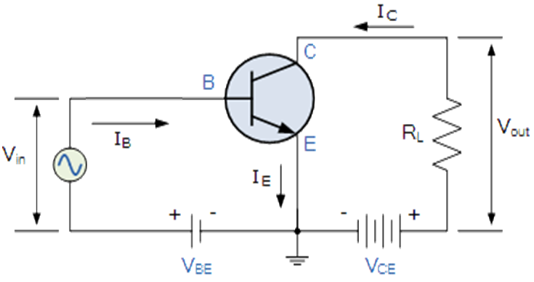
晶体管的小信号等效电路与频率特性

Slide 3
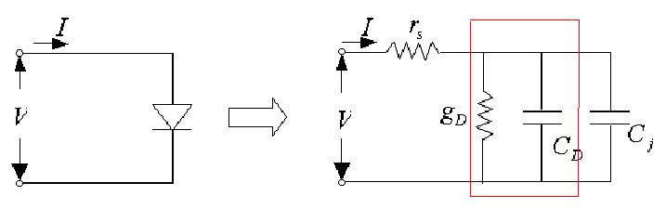
二极管交流小信号等效电路

Slide 4
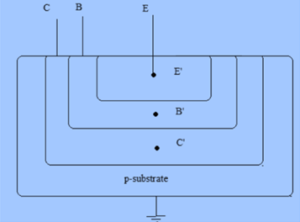
晶体管的小信号等效电路

Slide 5
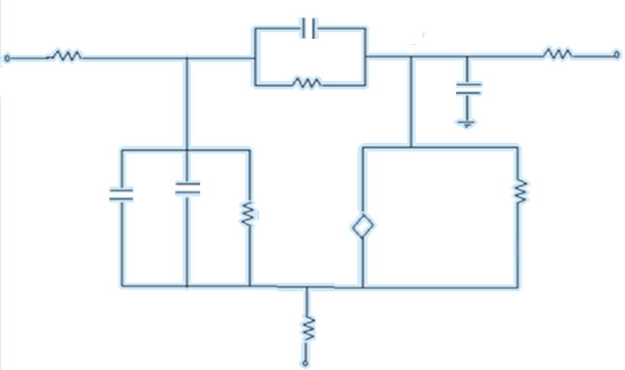

C_{de}：发射结正偏时的扩散电容。
g_{BE}：发射结正偏时的扩散电阻。
C_{je}：发射结的势垒电容。
C_{jc} ：反向偏置集电结的势垒电容，通常
很小，但由于Miller效应而不能忽略。
r_{jc} ：反向偏置集电结的电阻，在MΩ
量级，通常可以忽略。
B
B’
C’
C
g_{m}V_{be}′：受到内发射结电压控制的集电
极电流。
r₀：与early电压有关的输出电导的倒数。
$${g_{BE}^{−1}}_{ }$$
E’
E

Slide 6
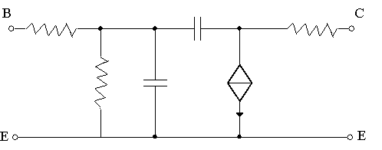
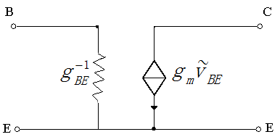

B
B’
C’
C
$${g_{BE}^{−1}}_{ }$$
E’
E
高频小信号交流等效电路
低频小信号交流等效电路

Slide 7
频率特性

Slide 8


电流增益随频率的变化
$$B^{’}$$
$$C^{’}$$

Slide 9
Miller电容的意义：把集电结势垒电容倍成以后反馈到输入端，增加其容抗。所以小的集电结电容一般不能忽略。

Slide 10
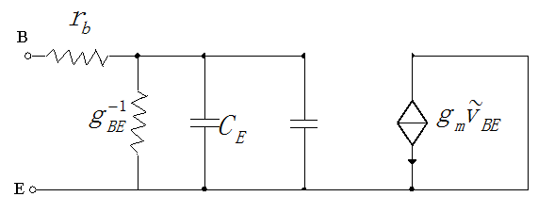
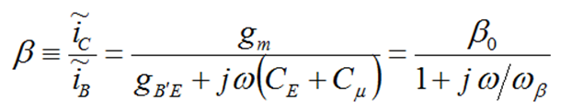
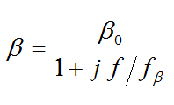
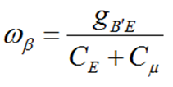

f_{β}：β截止频率
f= f_{β}
β= β₀/√2
f_{T}：特征频率
f= f_{T}＝ β₀ f_{β}
β= 1
输出端交流短路时双极晶体管的高频小信号交流等效电路

Slide 11
α随工作频率的变化
表示共基极交流短路电流增益，即输出端交流短路时交流电流之比
f= f_{α} α= α₀/√2
f_{α}：α截止频率

Slide 12
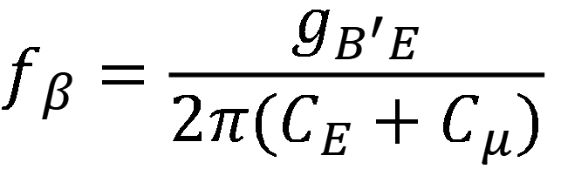
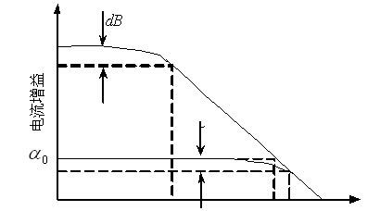

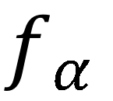
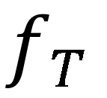
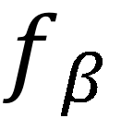
$$f_{β}=\frac{g_{B^{′}E}}{2π(C_{E}+C_{μ})}$$
3
f_{T}＝ β₀ f_{β}
3dB
$$f_{β}$$
$$f_{T}$$
$$f_{α}$$
$$f$$

Slide 13
增益带宽乘积
当工作频率远大于截止频率时，则工作频率与此频率下放大倍数的乘积等于特征频率，因此特征频率又称为增益带宽乘积。
工作频率大于 时
频率每升高1倍，其放大倍数就是原值的二分之一

Slide 14
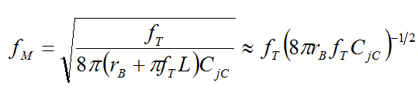
最高工作频率
双极晶体管功率增益为1时的频率
由于一般晶体管的输出阻抗大于输入阻抗，因此，即使β≤1，它仍可以获得功率放大。故为了说明晶体管工作频率上的限制，又专门定义功率增益等于1时的工作频率称为晶体管的最高振荡频率fm。
显然，当f=fm时，晶体管的功率放大倍数等于1。其输出端功率反馈到输入端时刚好可以维持振荡状态，如果频率再高一点，电路就会停止振荡。

Slide 15
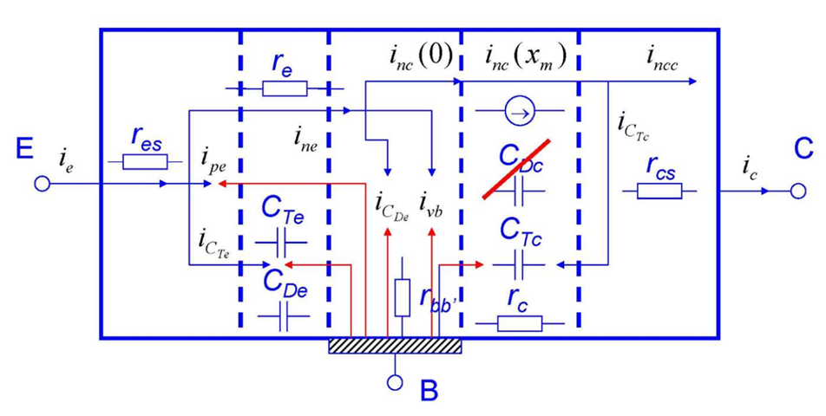
高频下，一部分载流子参加了各种电容的充放电，没有形成传导电流被集电极收集

Slide 16
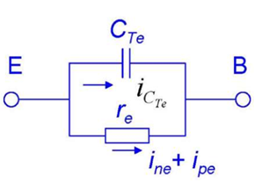
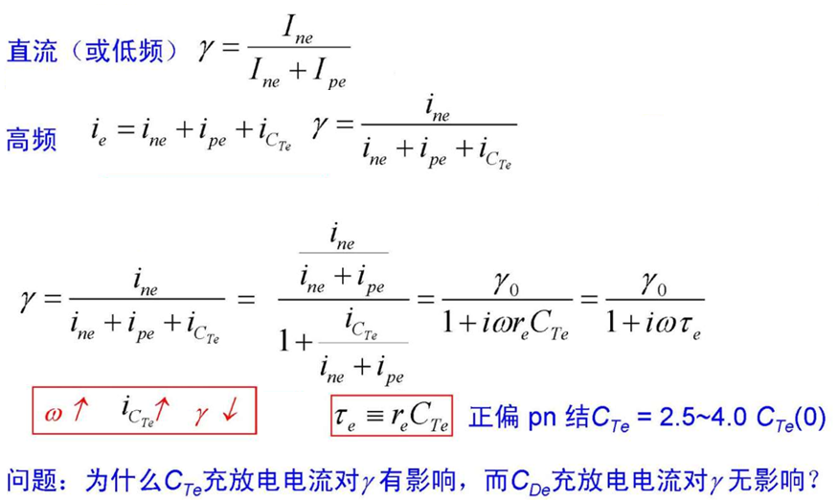
发射结延迟时间

Slide 17
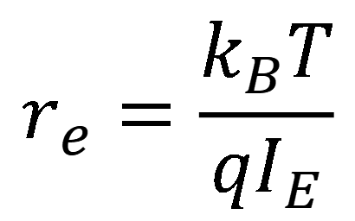
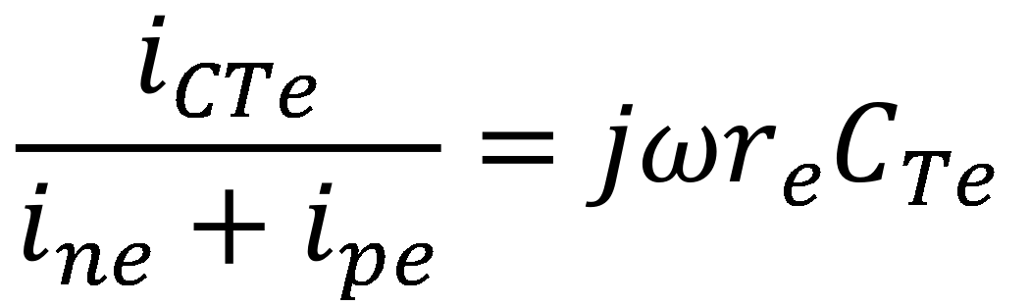
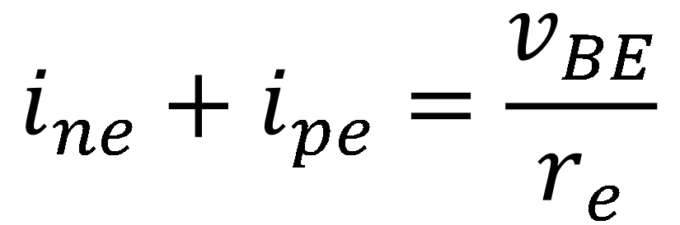
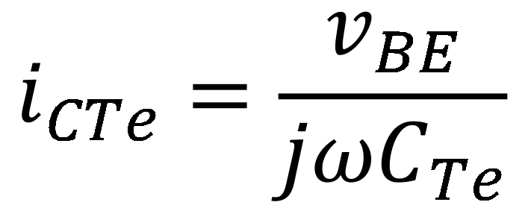
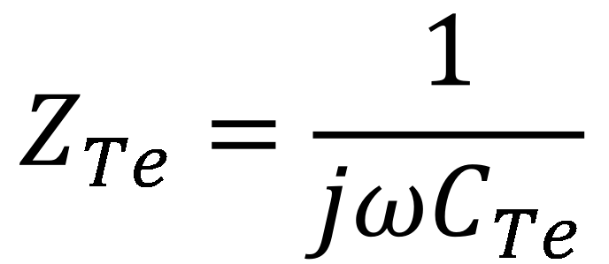
$$Z_{Te}=\frac{1}{jωC_{Te}}$$
$$i_{CTe}=\frac{v_{BE}}{jωC_{Te}}$$
$$\frac{i_{CTe}}{i_{ne}+i_{pe}}=jω{r_{e}C}_{Te}$$
$$i_{ne}+i_{pe}=\frac{v_{BE}}{r_{e}}$$
$$r_{e}=\frac{k_{B}T}{{qI}_{E}}$$

Slide 18
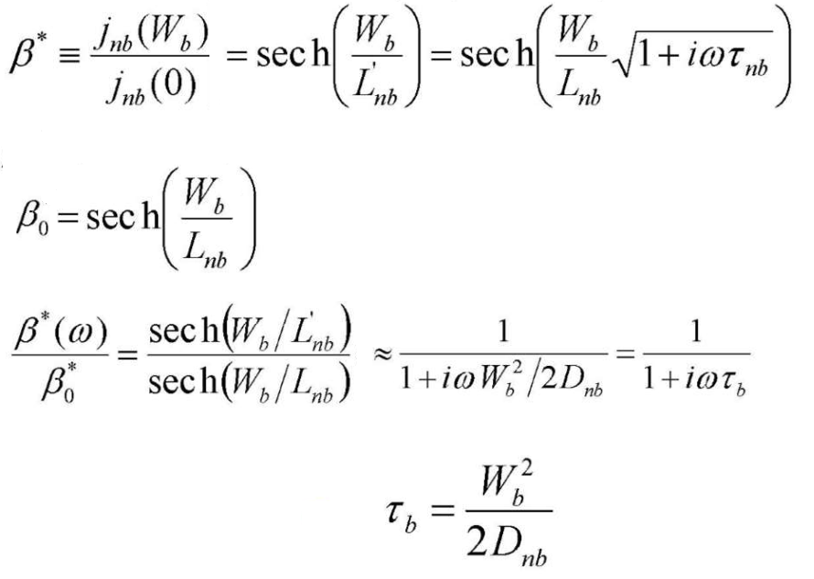
基区渡越时间（1）

Slide 19
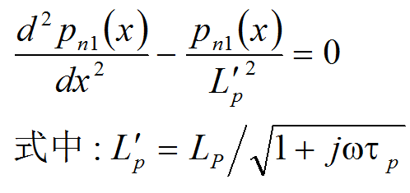
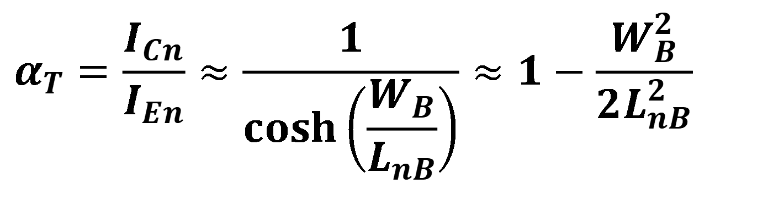
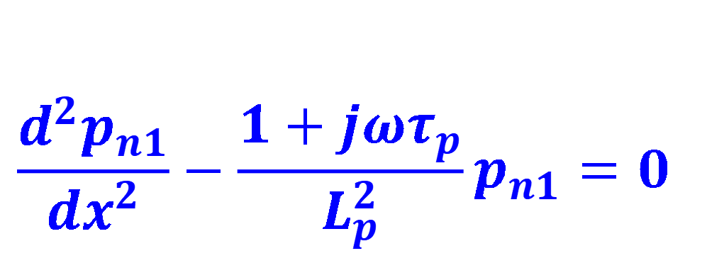
$$α_{T}=\frac{I_{Cn}}{I_{En}}≈\frac{1}{\cosh\left(\frac{W_{B}}{L_{nB}}\right)}≈1−\frac{W_{B}^{2}}{2L_{nB}^{2}}$$
$$\frac{d^{2}p_{n1}}{dx^{2}}−\frac{1+jωτ_{p}}{L_{p}^{2}}p_{n1}=0$$

Slide 20
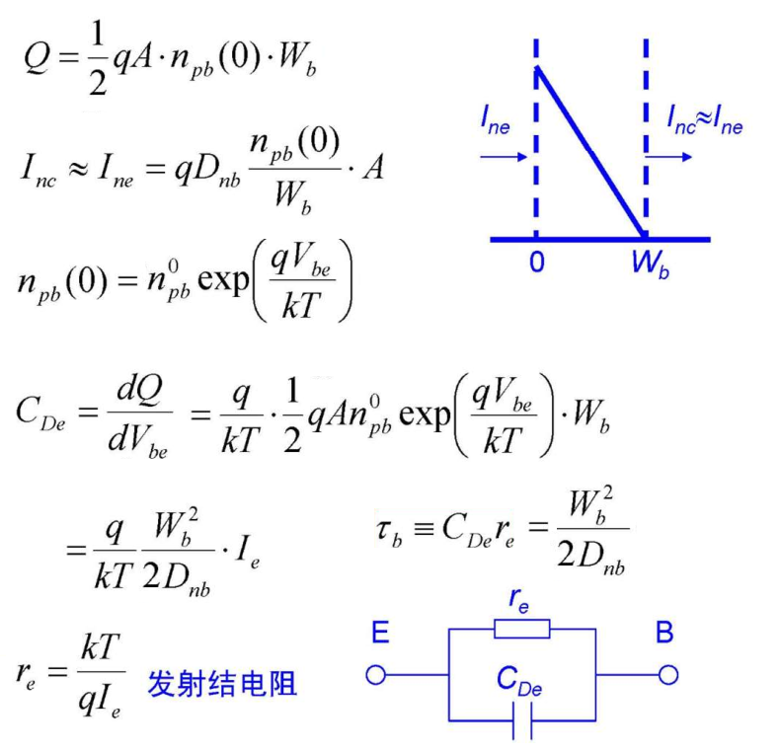
基区渡越时间（2）

Slide 21
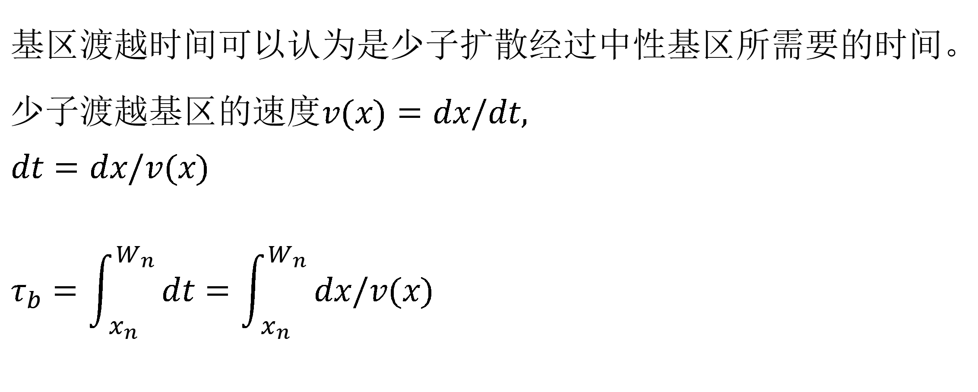
基区渡越时间（3）
$$基区渡越时间可以认为是少子扩散经过中性基区所需要的时间。 \\ 少子渡越基区的速度v(x)=dx/dt, \\ dt=dx/v(x) \\ τ_{b}=\int_{x_{n}}^{W_{n}}{dt}=\int_{x_{n}}^{W_{n}}{dx/v(x)}$$

Slide 22
基区渡越时间（3）

Slide 23
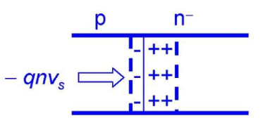
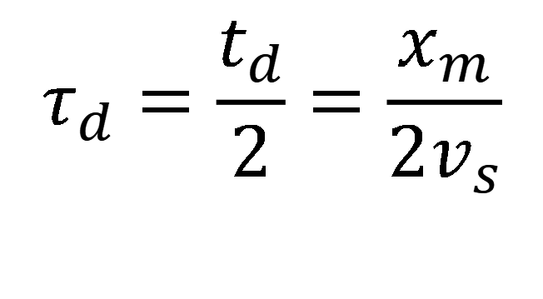
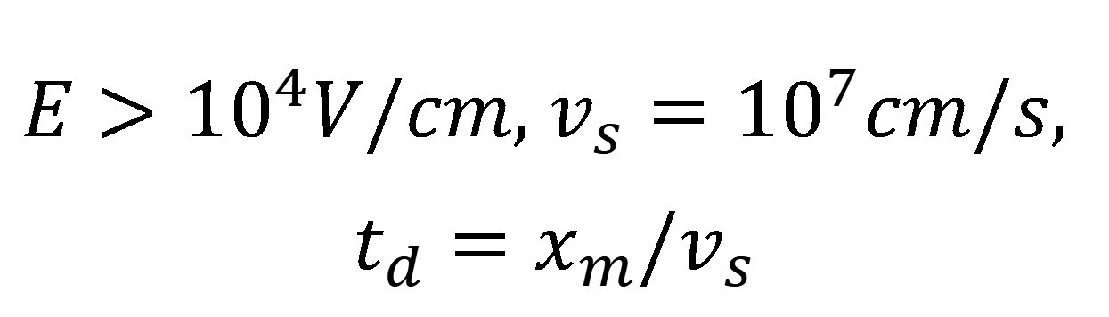
集电区渡越时间
$$E>{10}^{4}V/cm, v_{s}={10}^{7}cm/s,$$
$$t_{d}=x_{m}/v_{s}$$
考虑到空间电荷变化导致
的位移电流的影响
$$τ_{d}=\frac{t_{d}}{2}=\frac{x_{m}}{{2v}_{s}}$$

Slide 24
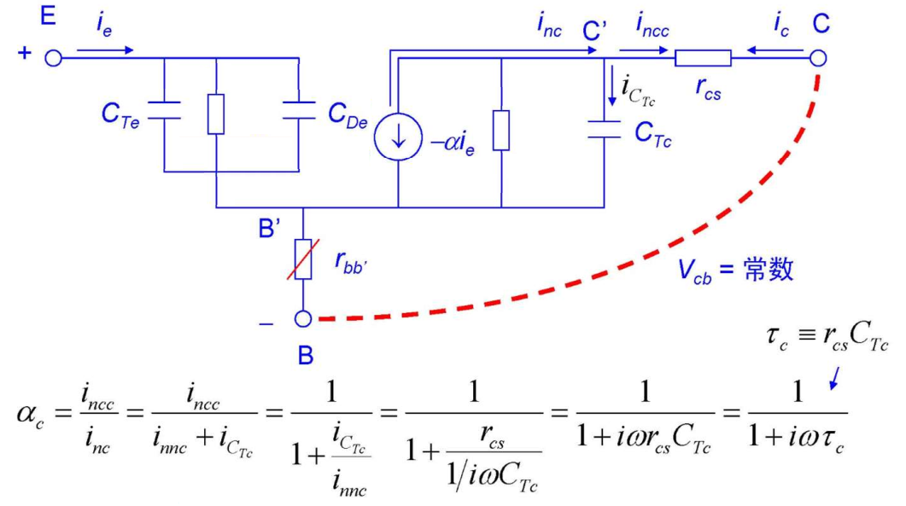
集电区延迟时间
交流短路

Slide 25
渡越时间及特征频率
双极晶体管是渡越时间器件。当B-E结施加电压时，载流子将从发射极注入到基区，经基区扩散后被集电极收集。若频率增加，渡越时间与输入信号周期可以相比，这时输出不再与输入信号同相位，电流增益将因此而降低。

Slide 26
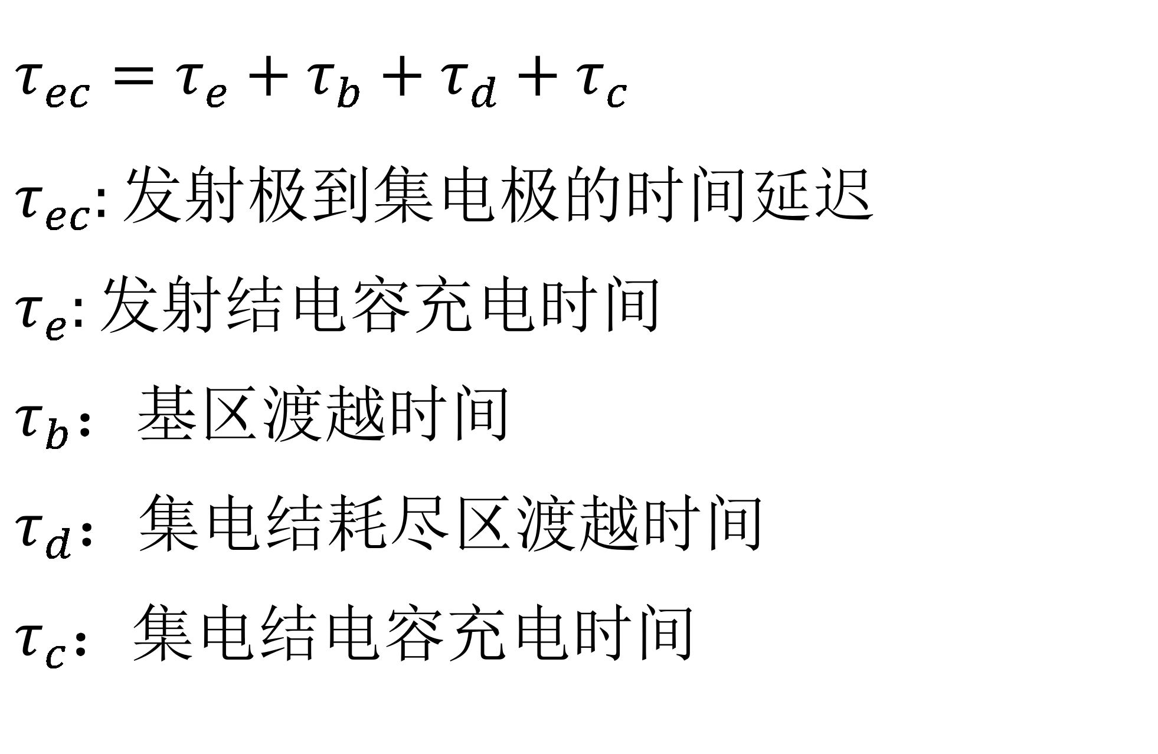
渡越时间及特征频率
$$τ_{ec}=τ_{e}+τ_{b}+τ_{d}+τ_{c} \\ τ_{ec}:发射极到集电极的时间延迟 \\ τ_{e}:发射结电容充电时间 \\ τ_{b}：基区渡越时间 \\ τ_{d}：集电结耗尽区渡越时间 \\ τ_{c}：集电结电容充电时间$$

Slide 27

渡越时间及特征频率
$$τ_{ec}=r_{e}C_{TE}+\frac{W_{B}^{2}}{2D_{nB}}+\frac{x_{dc}}{{2v}_{s}}+r_{c}(C_{jC}+C_{S})$$
f_{T}：特征频率
f_{T}＝ β₀ f_{β} ：增益带宽乘积

Slide 28
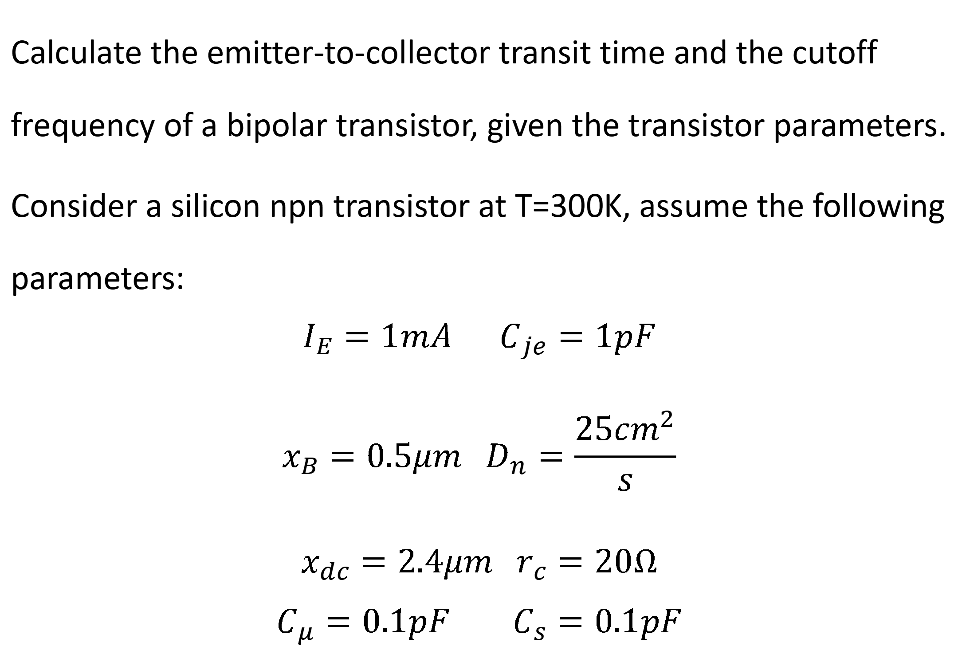
例题
Calculate the emitter-to-collector transit time and the cutoff frequency of a bipolar transistor, given the transistor parameters.
Consider a silicon npn transistor at T=300K, assume the following parameters:
$$I_{E}=1mA C_{je}=1pF$$
$$x_{B}=0.5μm D_{n}=\frac{25{cm}^{2}}{s}$$
$$x_{dc}=2.4μm r_{c}=20Ω$$
$$C_{μ}=0.1pF C_{s}=0.1pF$$

Slide 29
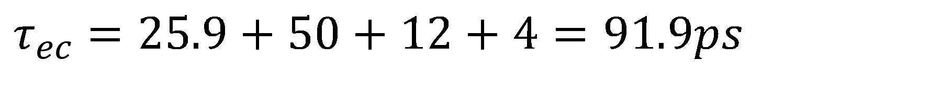
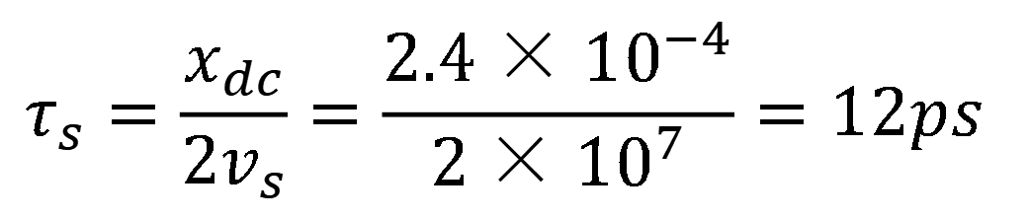
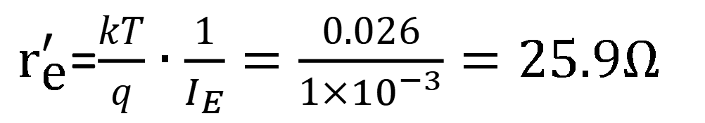
We will initially calculate the various time-delay factors. If we neglect the parasitic capacitance, the emitter-base junction charging time is
Then
The base transit time is
The collector transit time is
The collector capacitance charging time is
The total emitter-to-collector time delay is
${\text{r}}_{\text{e}}^{′}$=$\frac{kT}{q}∙\frac{1}{I_{E}}=\frac{0.026}{1×{10}^{−3}}=25.9Ω$
$$τ_{s}=\frac{x_{dc}}{2v_{s}}=\frac{2.4×10^{−4}}{2×10^{7}}=12ps$$
$$τ_{ec}=25.9+50+12+4=91.9ps$$

Slide 30
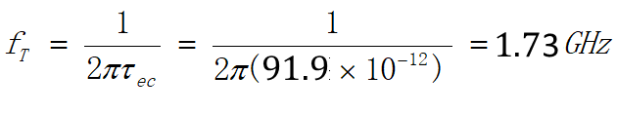
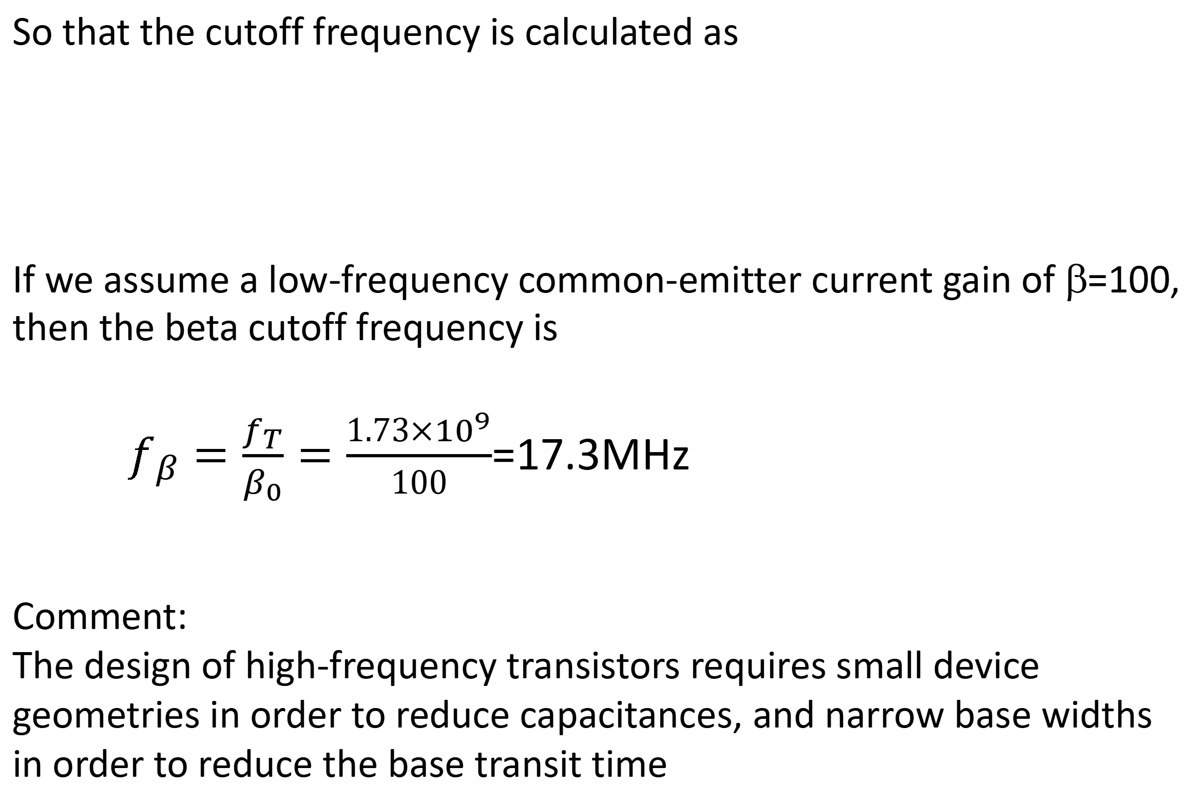
So that the cutoff frequency is calculated as
If we assume a low-frequency common-emitter current gain of β=100, then the beta cutoff frequency is
${ f}_{β}=\frac{f_{T}}{β_{0}}=\frac{1.73×{10}^{9}}{100}$=17.3MHz
Comment:
The design of high-frequency transistors requires small device geometries in order to reduce capacitances, and narrow base widths in order to reduce the base transit time

Slide 31
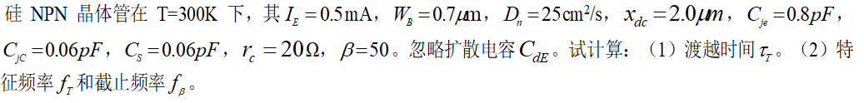
作业

